Slide 1

大海睡了

Slide 2
风儿不闹了，
浪儿不笑了，

Slide 3
风儿不闹了，
浪儿不笑了，
深夜里，
大海睡觉了。

Slide 4
píng jìng
风 平 浪 静

Slide 5
她抱着明月，
她背着星星，

Slide 6
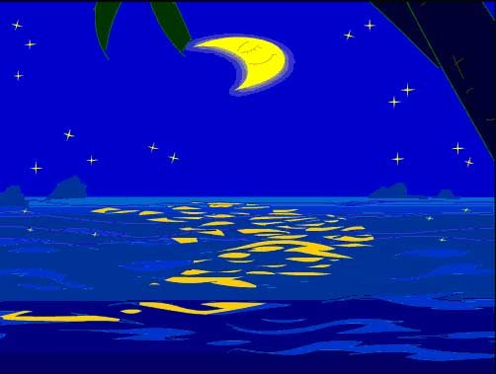

Slide 7
她抱着明月，
她背着星星，

Slide 8
她抱着明月，
她背着星星，

Slide 10
鱼儿 珍珠
海带 贝壳
páng xie jīng yú
螃蟹 鲸鱼
guī lóng xiā
海龟 龙虾
她抱着＿＿＿，
她背着＿＿＿。

Slide 11
那轻轻的潮声啊，
是她睡熟的鼾声。

Slide 12
那轻轻的潮声啊，
是她睡熟的鼾声。

Slide 13
风儿不闹了，
浪儿不笑了，
深夜里，
大海睡觉了。
她抱着明月，
她背着星星，
那轻轻的潮声啊，
是她睡熟的鼾声。
大海睡了

Slide 14
（ ）的大海
píng làng jìng
风 平 浪 静
wàng wú biān
一 望 无 边
wú biān wú jì
无 边 无 际
wèi lán
蔚蓝
ān jìng
安静
měi lì
美丽

Slide 15
tiān lán lán hǎi lán lán
天蓝蓝，海蓝蓝，
xiǎo xiǎo chuán er dàng yáo lán
小小船儿当摇篮。
hǎi shì jiā làng zuò bàn
海是家，浪做伴，
bái fān dài wǒ dào chù wán
白帆带我到处玩。

Slide 16
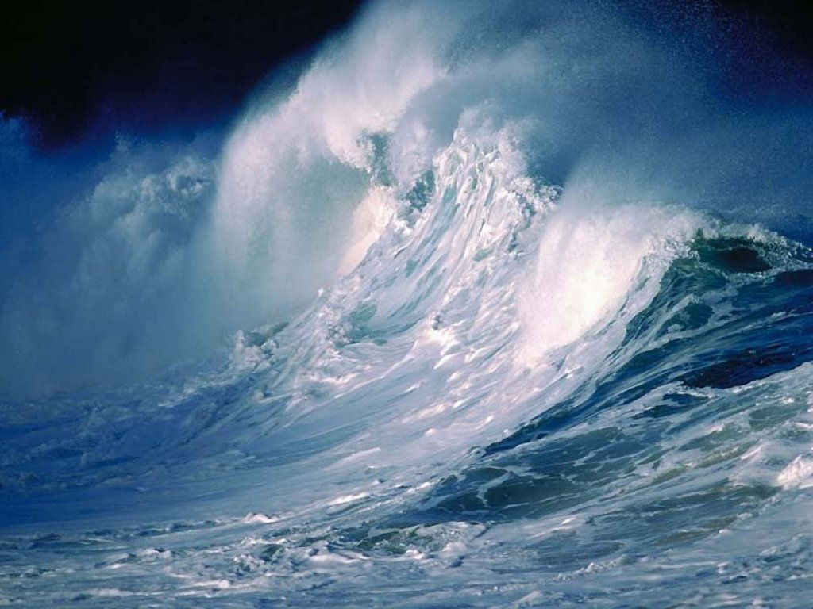

Slide 17
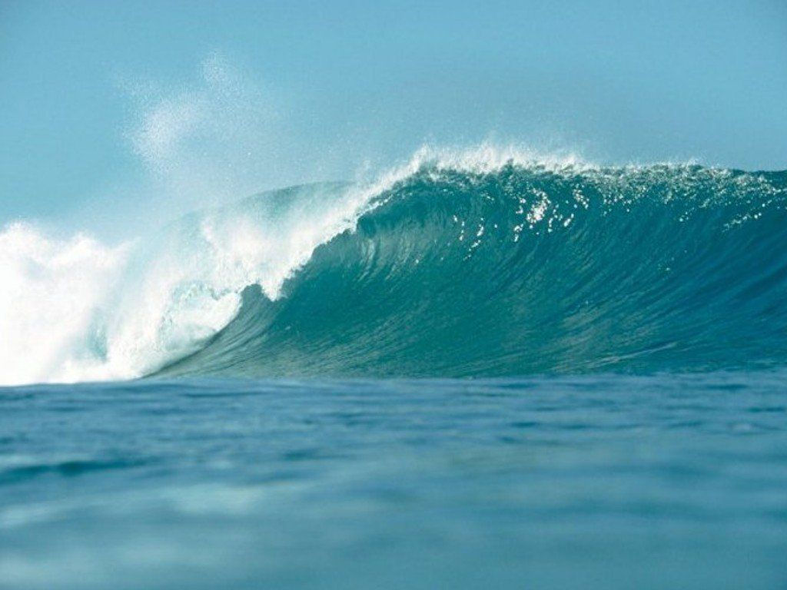

Slide 18
